Slide 1
Kulturní dědictví
Monotematický den

Slide 2
Úkoly
Napiš do pracovního listu:
Název památky
Lokalita
Od kdy je památkou UNESCO
Proč je památkou UNESCO

Slide 3
Brno
Č.Krumlov
Žďár nad Sázavou
Praha
Olomouc
Telč
Třebíč
Litomyšl
Lednice
Kutná Hora
Kroměříž
Holašovice

Slide 4
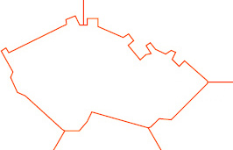
Kutná Hora
Litomyšl
Praha
Třebíč
Olomouc
Brno
Kroměříž
Holašovice
Telč
Č.Krumlov
Lednice

